Slide 1

Back End
Programación II
Prof. Emilio Amero

Slide 2
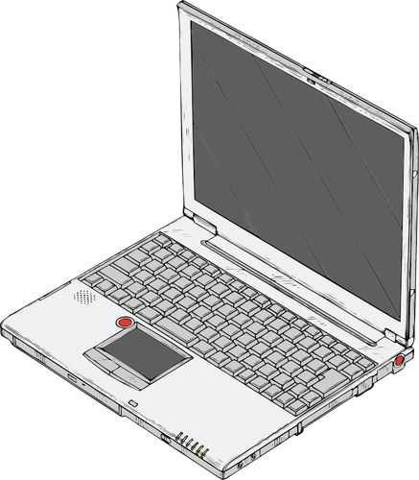

Esquema Cliente - Servidor
HTTP
Peticiones al servidor
INTERNET
Cliente
Respuesta del servidor
Peticiones
Respuesta
Peticiones al servidor
Servidor
Respuesta del servidor
Cliente

Slide 3

Arquitectura Aplicaciones Web: Tres Niveles
Cliente
Presentación
Aplicación
Lógica del Negocio
Almacenamiento
Datos

Slide 4
Arquitectura Aplicaciones Web: Tres Niveles
Cliente
Presentación
Aplicación
Lógica del Negocio
Almacenamiento
Datos

Slide 5
Peticiones WEB
Programación II

Slide 6
